Slide 1
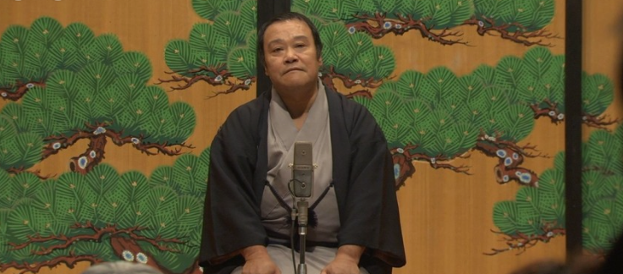
라쿠고(らくご)
연애
-표현: 혼자, 몸짓, 손짓
-도구: 부채, 수건
-무용과의 차이점
:의상, 도구, 음곡 의존 x
-용어: [고전 낙어]
-성립: 에도시대 일본
-화예 일종
*인간으로 표현한 기법
-낙어가: 연기자

